Slide 1
PRESENTATION
สรุปภาพรวม Dashboard
โครงการขยายผลและเพิ่มประสิทธิภาพระบบสารสนเทศโครงข่ายทางหลวง (Roadnet) เพื่อสนับสนุนการบริหารงานบำรุงทาง​
9 พฤษภาคม 2566

Slide 2
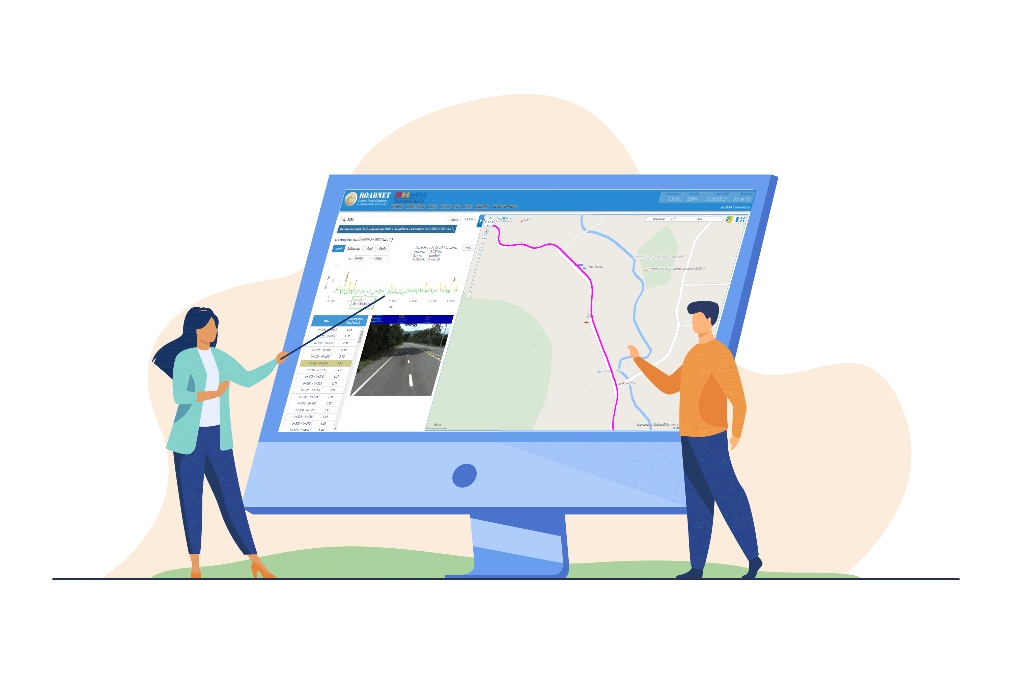
CONTENT
หน้าจอสรุปภาพรวม Dashboard
การเลือกกราฟที่เหมาะสมกับข้อมูล
1
2

Slide 3
หัวข้อที่ 1
หน้าจอสรุปภาพรวม Dashboard
โครงการขยายผลและเพิ่มประสิทธิภาพระบบสารสนเทศโครงข่ายทางหลวง (Roadnet) เพื่อสนับสนุนการบริหารงานบำรุงทาง​

Slide 4
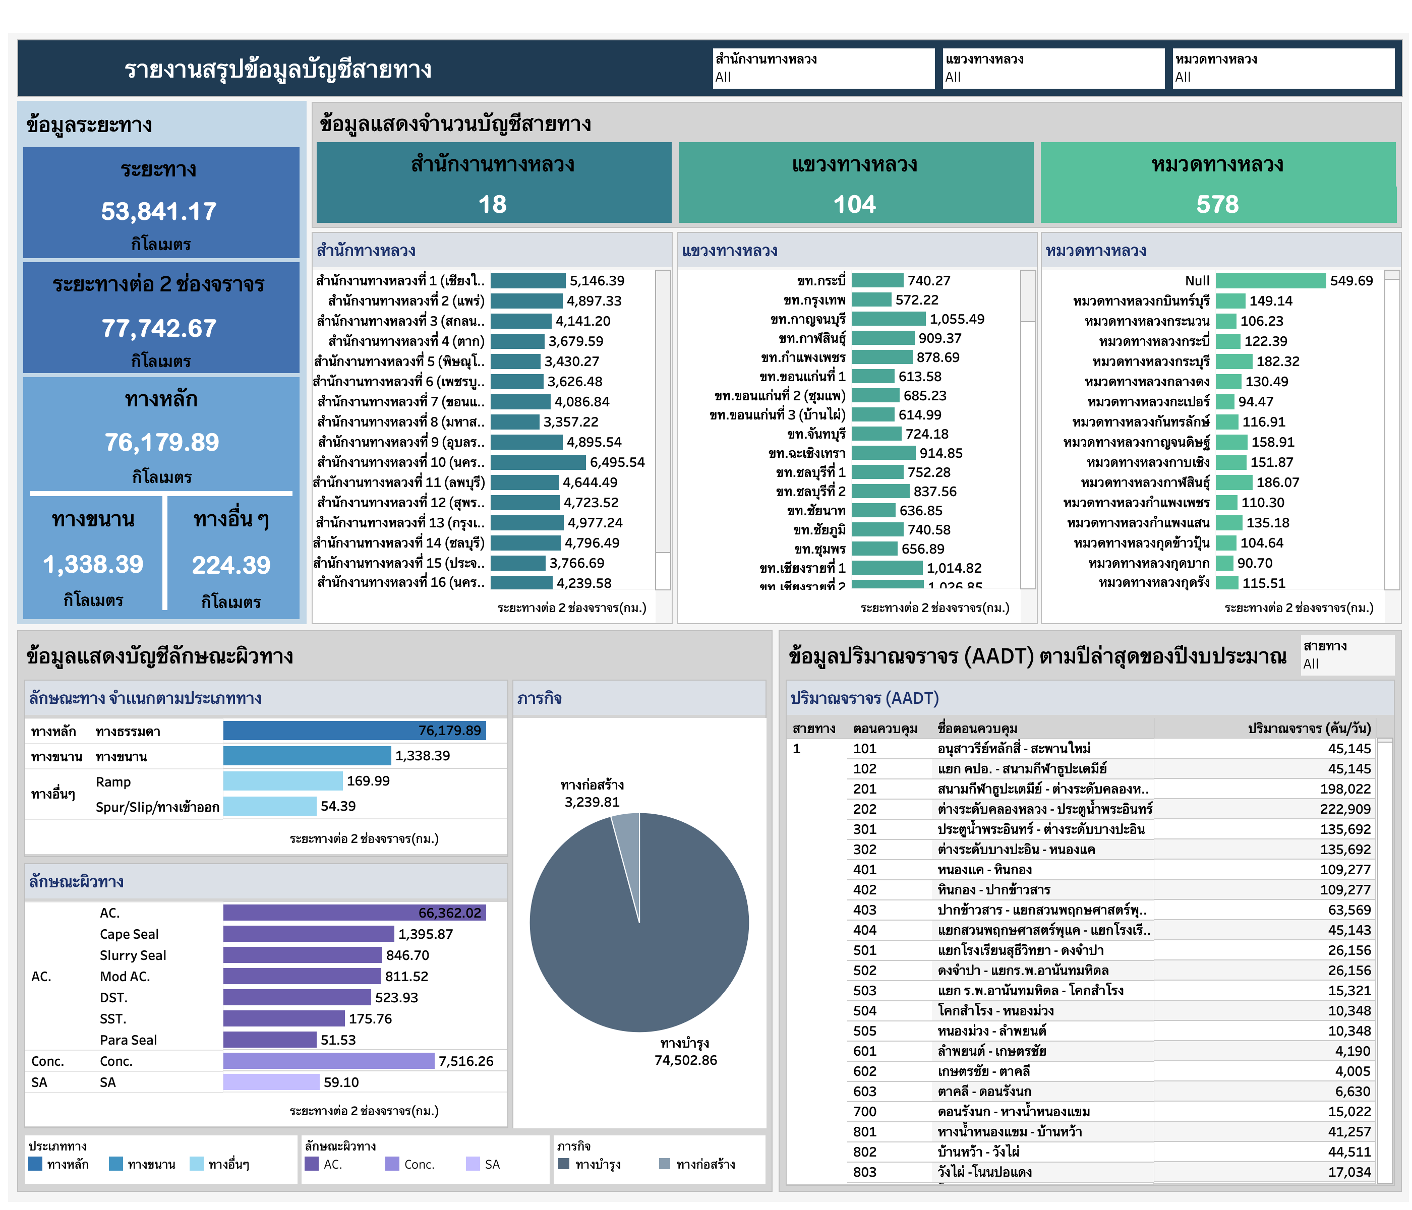
รายงานสรุปข้อมูลบัญชีสายทาง
ตัวอย่างหน้า Dashboard
รายงานสรุปข้อมูลบัญชีสายทาง
Notes:
ในหน้านี้จะเป็นตัวอย่าง Dashboard รายงานสรุปข้อมูลบัญชีสายทาง โดยในรายงานจะแสดงผล
-ข้อมูลระยะทาง ซึ่งประกอบด้วย ระยะทางจริง ระยะทางต่อ 2 ช่องจราจร โดยจำแนกตามประเภททาง ได้แก่ ทางหลัก ทางขนาน และทางอื่น ๆ
-ข้อมูลแสดงจำนวนบัญชีสายทางของแต่ละหน่วยงาน
-ข้อมูลแสดงบัญชีลักษณะผิวทาง
-ข้อมูลปริมาณจราจร (AADT) ตามปีล่าสุดของปีงบประมาณ

Slide 5
รายงานสรุปข้อมูลบัญชีสายทาง
การกรองข้อมูล (Filter Data) เพื่อให้สามารถเลือกแสดงข้อมูลตามที่ต้องการ
แผนภูมิแท่ง (Bar Chart) เหมาะสำหรับใช้ในการเปรียบเทียบจำนวนของข้อมูล โดยแผนภูมิแท่งมีทั้งแนวตั้งและแนวนอน ในที่เลือกใช้แผนภูมิแท่งที่เป็นแนวนอนเนื่องจากข้อมูลมีชื่อยาว
แผนภูมิแท่ง (Bar Chart) เหมาะสำหรับใช้ในการเปรียบเทียบจำนวนของข้อมูล โดยในที่นี้จะจำแนกสีเพื่อจำแนกประเภทของข้อมูล
แผนภูมิวงกลม (Pie Chart) เหมาะสำหรับใช้ในการเปรียบเทียบปริมาณของข้อมูล ซึ่งพื้นที่ในวงกลมจะแทนปริมาณของข้อมูลต่างๆ
Notes:
ในหน้านี้จะเป็นตัวอย่าง Dashboard รายงานสรุปข้อมูลบัญชีสายทาง โดยในรายงานจะแสดงผล
-ข้อมูลระยะทาง ซึ่งประกอบด้วย ระยะทางจริง ระยะทางต่อ 2 ช่องจราจร โดยจำแนกตามประเภททาง ได้แก่ ทางหลัก ทางขนาน และทางอื่น ๆ
-ข้อมูลแสดงจำนวนบัญชีสายทางของแต่ละหน่วยงาน
-ข้อมูลแสดงบัญชีลักษณะผิวทาง
-ข้อมูลปริมาณจราจร (AADT) ตามปีล่าสุดของปีงบประมาณ

Slide 6
หัวข้อ 3.2.1
แสดงจำนวนบัญชีสายทาง และระยะทางรวมของแต่ละหน่วยงาน ได้แก่ สำนักงานทางหลวง แขวงทางหลวง และหมวดทางหลวง
รายงานจะแสดงผลของ ข้อมูลระยะทาง ซึ่งประกอบด้วยระยะทางจริง ระยะทางต่อ 2 ช่องจราจร โดยจำแนกตามประเภททาง ได้แก่ ทางหลัก ทางขนาน และทางอื่น ๆ และข้อมูลแสดงจำนวนบัญชีสายทางของแต่ละหน่วยงาน
Notes:
ตาม TOR ข้อที่ 3.2.1แสดงจำนวนบัญชีสายทาง และระยะทางรวมของแต่ละหน่วยงาน ได้แก่ สำนักงานทางหลวง แขวงทางหลวง และหมวดทางหลวง

Slide 7
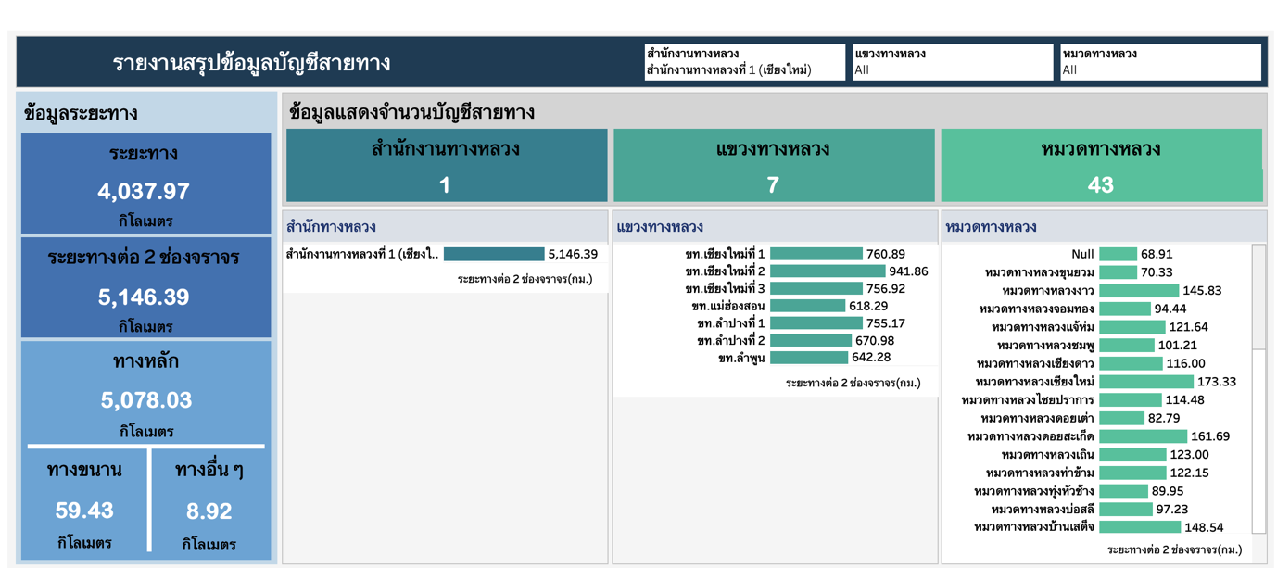
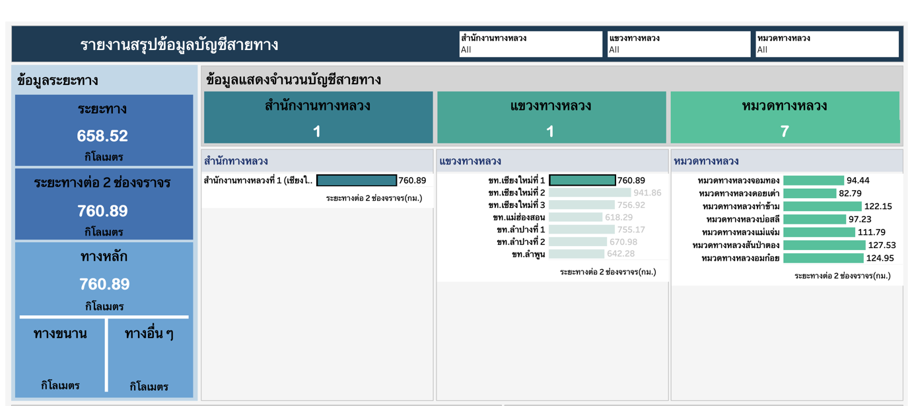
หัวข้อ 3.2.2
แสดงจำนวนบัญชีสายทาง และระยะทางรวมของแต่ละหน่วยงานหรือตามที่กรมทางหลวงกำหนดได้
สามารถกดเลือกแสดงข้อมูลตามที่ต้องการได้
สามารถกดเลือกที่กราฟแผนภูมิแท่งของสำนักทางหลวง แขวงทางหลวง และหมวดทางหลวงตามที่ต้องการได้
Notes:
ในที่นี้ผู้ใช้งานสามารถ Filter สำหรับการเลือกดูข้อมูลตามสำนักงานทางหลวง > แขวงทางหลวง > หมวดทางหลวง
หรือสามารถกดเลือกที่กราฟแผนภูมิแท่งของสำนักทางหลวง > แขวงทางหลวง > หมวดทางหลวง ตามที่ผู้ใช้งานกำหนด ซึ่งในการ Filter ในรายงานจะแสดงผลของข้อมูล ระยะทางจริง ระยะทางต่อ 2 ช่องจราจร และระยะทางต่อ 2 ช่องจราจร ที่จำแนกตามประเภททาง ได้แก่ ทางหลัก ทางขนาน และทางอื่น ๆ โดยข้อมูลจะเปลี่ยนตามการ Filter หรือกดเลือก

Slide 8
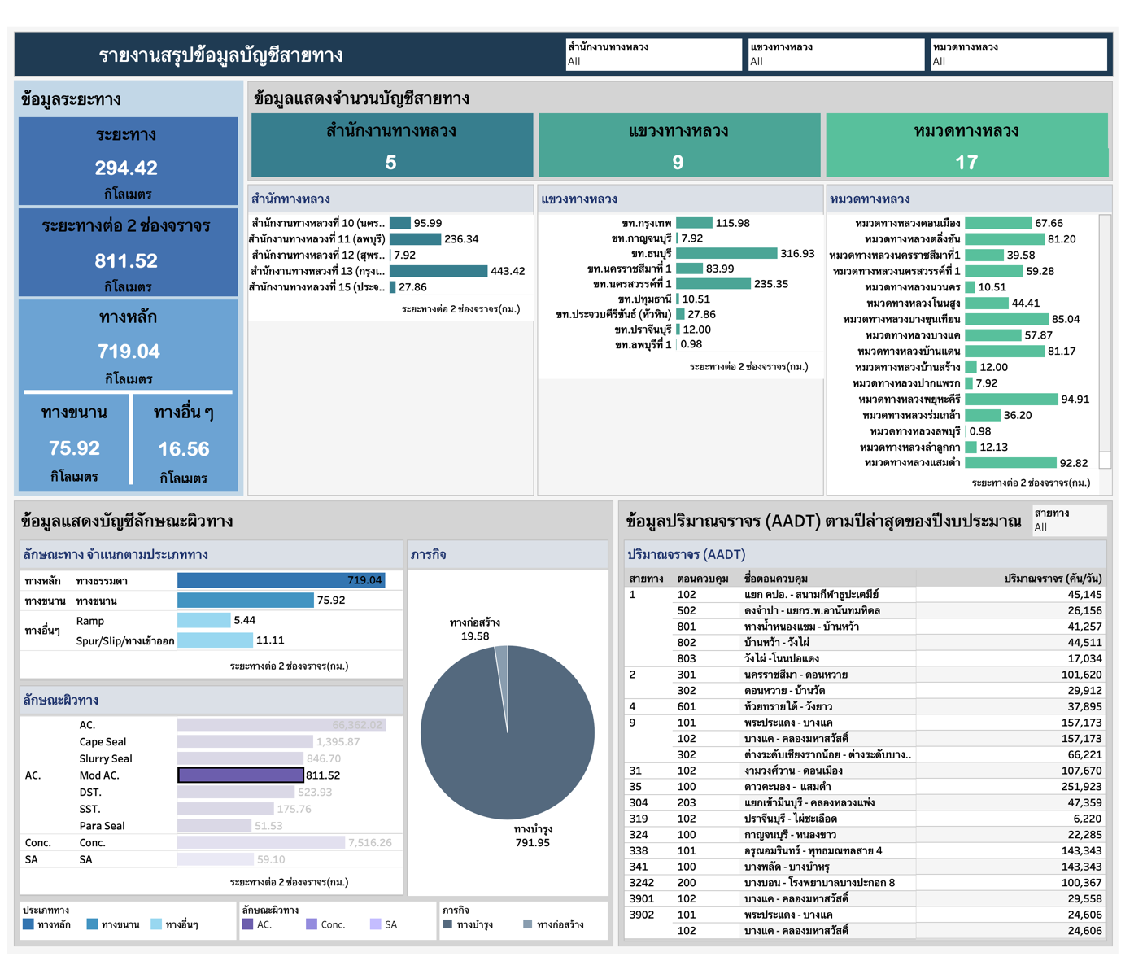
หัวข้อ 3.2.3
แสดงจำนวนบัญชีสายทาง และระยะทางรวมตามลักษณะผิวทาง หรือลักษณะทางกายภาพ หรือช่วงเวลา ของแต่ละหน่วยงาน
สามารถกดเลือกที่กราฟแผนภูมิแท่งเพื่อดูข้อมูลระยะทาง ตามลักษณะผิวทางรวมทั้งลักษณะทางกายภาพทาง ซึ่งในรายงานจะแสดงผลของข้อมูลระยะทางจริง ระยะทางต่อ 2 ช่องจราจรโดยจำแนกตามประเภททาง ได้แก่ ทางหลัก ทางขนาน และทางอื่น ๆ โดยข้อมูลทั้งหมดจะเปลี่ยนตามการกดเลือก

Slide 9
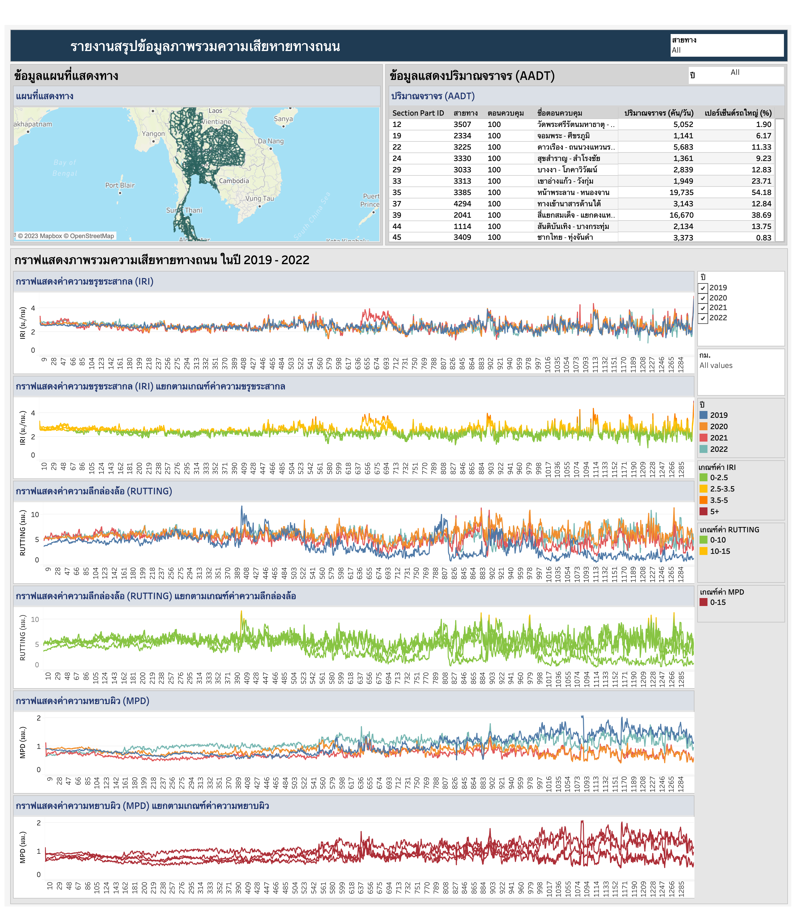
รายงานสรุปข้อมูลภาพรวมความเสียหายทางถนน
ตัวอย่างหน้า Dashboard
รายงานสรุปข้อมูลภาพรวม ความเสียหายทางถนน

Slide 10
รายงานสรุปข้อมูลภาพรวมความเสียหายทางถนน
แผนที่ (Maps) ใช้ในการแสดงเส้นทางตามบัญชีสายทางในระดับต่าง ๆ
ตาราง (Table) เหมาะสำหรับการแสดงข้อมูลหลายชุด
กราฟเส้น (Line Chat) เหมาะสำหรับการแสดงข้อมูลเพื่อดูความสัมพันธ์ระหว่างแกน x และแกน y ซึ่งจะใช้กับข้อมูลแบบต่อเนื่อง โดยข้อมูลจะมีช่วงเวลา (Time Series) เข้ามาเกี่ยวข้อง และกราฟเส้นยังช่วยให้เห็นแนวโน้มการเพิ่มขึ้น ลดลง และการเปลี่ยนแปลงของข้อมูลที่เกิดขึ้นในช่วงเวลาหนึ่งๆ

Slide 11
หัวข้อ 3.2.4
แสดงผลกราฟภาพรวมความเสียหายทางถนน เปรียบเทียบอดีตตลอดจนปัจจุบัน
สามารถกดเลือกดูข้อมูลตามบัญชีสายทางในระดับต่าง ๆ ซึ่งในรายงานจะแสดงผลของข้อมูลแผนที่แสดงทาง ปริมาณจราจร (AADT) และกราฟแสดงค่าความเสียหายทางถนน (IRI, RUTTING, MPD) และกราฟแสดงค่าความเสียหายทางถนน แยกตามเกณฑ์ค่าความเสียหาย ในปี 2019-2022 โดยข้อมูลจะเปลี่ยนตามการกดเลือก (Filter)

Slide 12
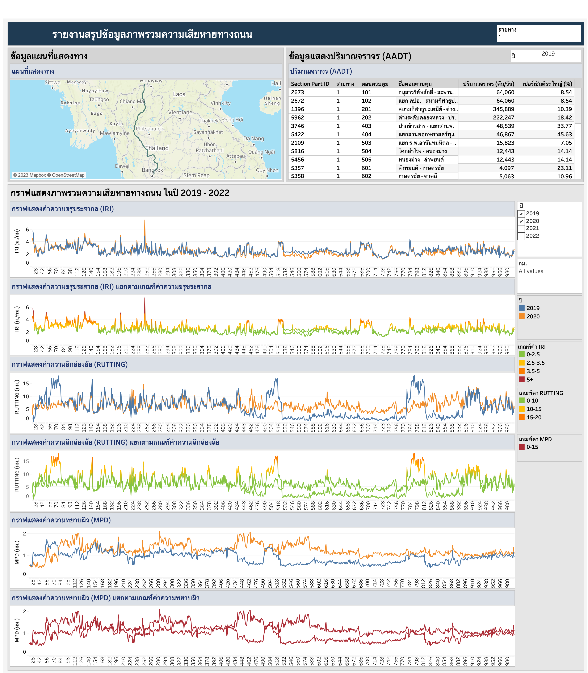
หัวข้อ 3.2.4
แสดงผลกราฟภาพรวมความเสียหายทางถนน เปรียบเทียบอดีตตลอดจนปัจจุบัน
ในส่วนของข้อมูลแสดงปริมาณจราจร (AADT) ผู้ใช้งานสามารถ Filter เพื่อเลือกดูข้อมูลปริมาณจราจรตามปี
ในส่วนของกราฟแสดงภาพรวมความเสียหายทางถนน ในปี 2019-2022 ผู้ใช้งานสามารถ Filter สำหรับเลือกดูข้อมูลตามปี เพื่อดูแนวโน้มการเพิ่มขึ้น ลดลง และการเปลี่ยนแปลงของข้อมูล หรือกดที่แถบเลื่อน/กรอกค่า กม. ตามที่ต้องการดู โดยข้อมูลจะเปลี่ยนตามการ Filter หรือการกรอกค่า กม.

Slide 13
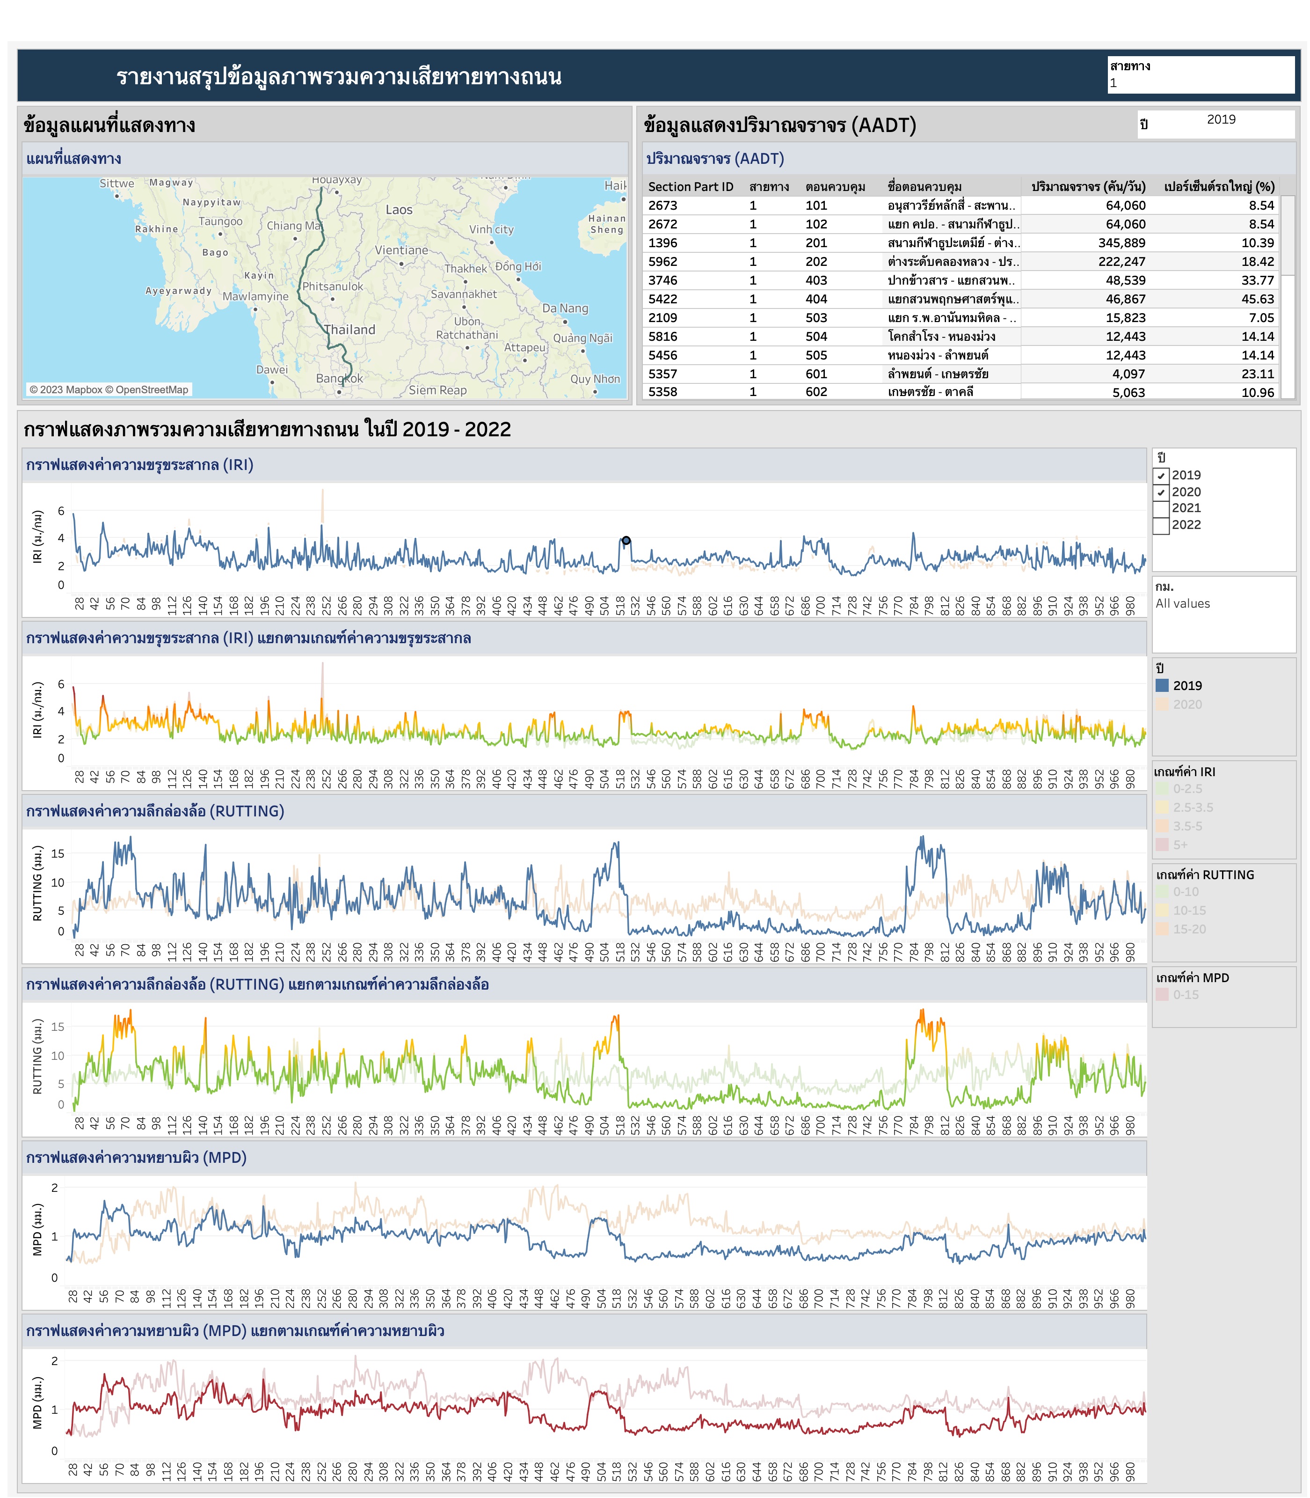
หัวข้อ 3.2.4
แสดงผลกราฟภาพรวมความเสียหายทางถนน เปรียบเทียบอดีตตลอดจนปัจจุบัน
ในกรณีที่ต้องการดูค่าความเสียหายทางถนน (IRI, RUTTING, MPD) ที่แยกตามเกณฑ์ค่าความเสียหาย ในปีที่สนใจ สามารถกดเลือกที่เส้นของกราฟของปีที่ต้องการหรือกดที่แถบสีของปีนั้นได้

Slide 14
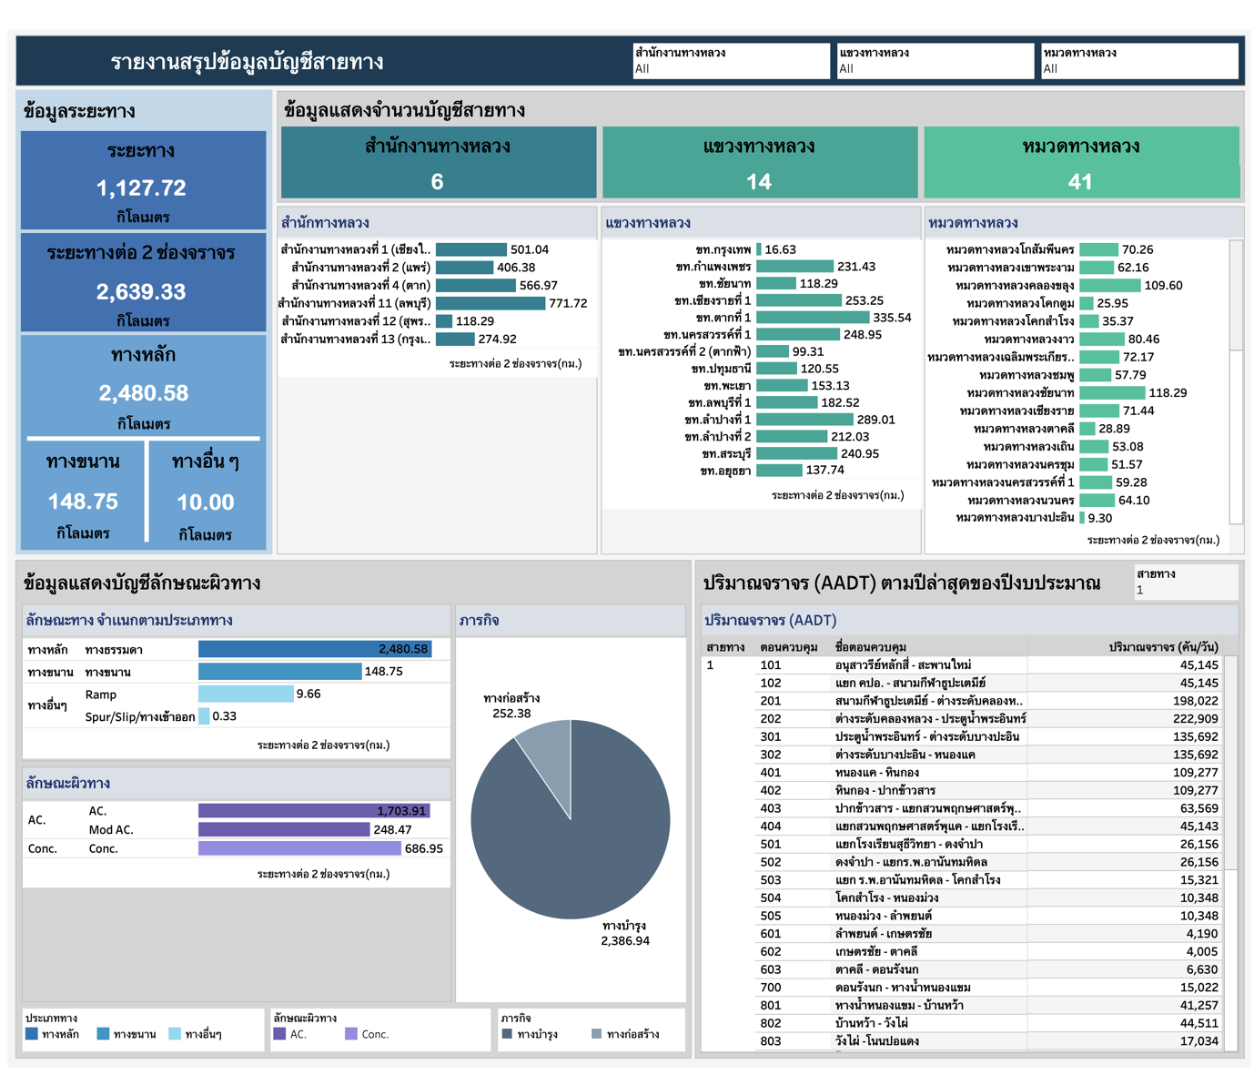
หัวข้อ 3.2.5
แสดงจำนวนบัญชีสายทาง และระยะทางรวม ตามปริมาณจราจร (AADT) ที่กำหนด
สามารถกดเลือกแสดงข้อมูลตามบัญชีสายทางในระดับต่าง ๆ ซึ่งในรายงานจะแสดงผลของข้อมูลระยะทาง ข้อมูลจำนวนบัญชีสายทาง และข้อมูลแสดงลักษณะผิวทาง โดยข้อมูลจะเปลี่ยนตามการกดเลือก (Filter)

Slide 15
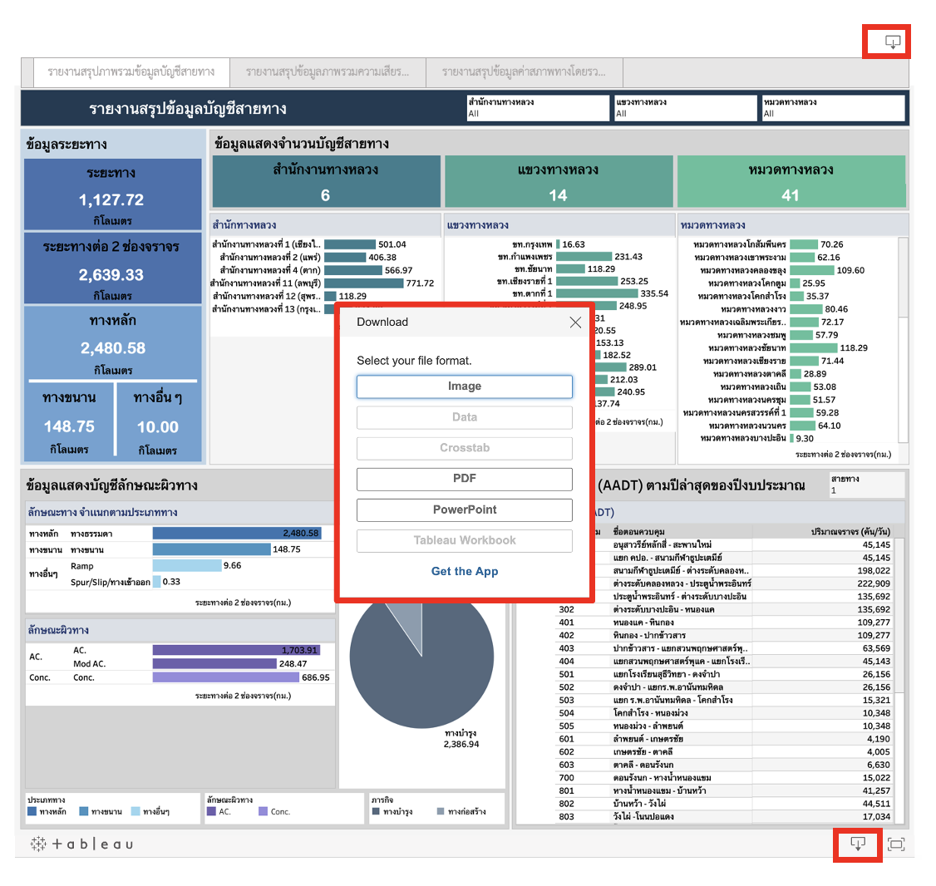
หัวข้อ 3.2.6
ส่งออกข้อมูลที่แสดงผลในภาพรวม Dashboard และส่งออกในรูปแบบตาราง CSV หรือ PDF ได้
สามารถกดเลือกส่งออกข้อมูลที่แสดงผลในภาพรวม Dashboard โดยจะส่งออกในรูปแบบตาราง CSV, PDF, Power Point และรูปภาพ

Slide 16
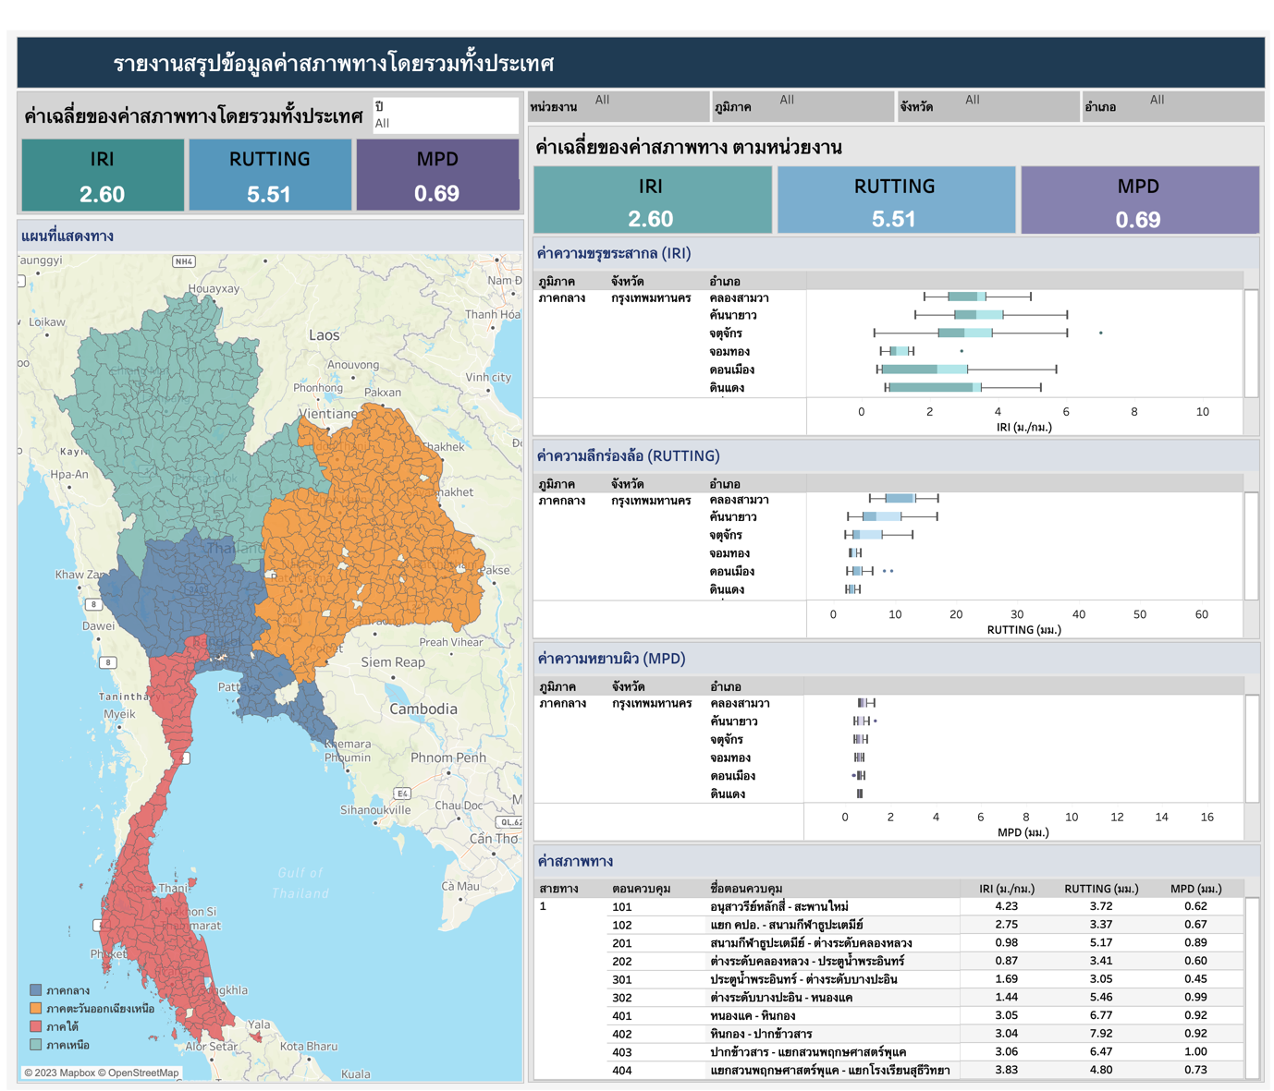
รายงานสรุปข้อมูลค่าสภาพทางโดยรวมทั้งประเทศ
ตัวอย่างหน้า Dashboard
รายงานสรุปข้อมูลค่าสภาพทาง โดยรวมทั้งประเทศ

Slide 17
รายงานสรุปข้อมูลค่าสภาพทางโดยรวมทั้งประเทศ
แผนภาพกล่อง (Box Plot) แสดงภาพรวมของข้อมูลทั้งหมด ซึ่งมีค่าต่าง ๆ ประกอบอยู่ใน Box Plot ได้แก่ ค่าต่ำสุด (Minimum), ค่าควอไทล์ที่ 1, ค่ามัธยฐาน (Median) หรือค่าควอไทล์ที่ 2, ค่าควอไทล์ที่ 3 และค่าสูงสุด (Maximum)

Slide 18
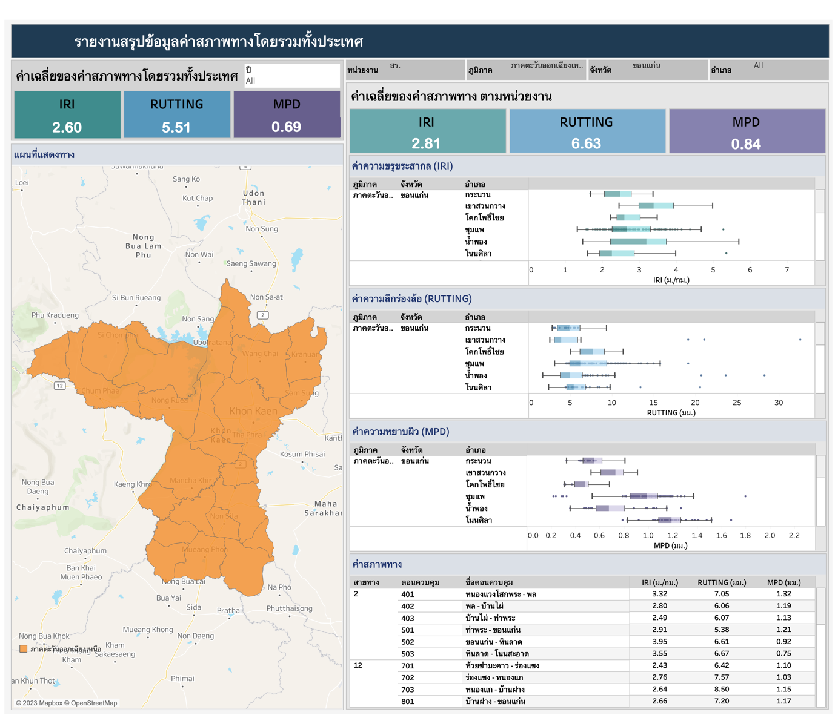
หัวข้อ 3.2.7
แสดงค่าสภาพทางภาพโดยรวมทั้งประเทศ ทั้งข้อมูลที่ได้จากการสำรวจตามปีงบประมาณของสำนักงานบริหารบำรุงทาง และการบูรณาการข้อมูลค่าสภาพทางของสำนักวิเคราะห์
สามารถเลือกดูข้อมูลตามหน่วยงาน (สร. และสว.) > ภูมิภาค > จังหวัด > อำเภอ โดยในรายงานจะแสดงผลของข้อมูลแผนที่แสดงทาง ข้อมูลค่าสภาพทางที่ประกอบด้วย ค่าความขรุขระสากล (IRI) ค่าความลึกร่องล้อ (Rutting) และค่าความหยาบผิว (MPD) รวมทั้งค่าสภาพทางตามบัญชีสายทาง

Slide 19
หัวข้อ 3.2.7
แสดงค่าสภาพทางภาพโดยรวมทั้งประเทศ ทั้งข้อมูลที่ได้จากการสำรวจตามปีงบประมาณของสำนักงานบริหารบำรุงทาง และการบูรณาการข้อมูลค่าสภาพทางของสำนักวิเคราะห์
ในส่วนของการแสดงค่าเฉลี่ยของค่าสภาพทางโดยรวมทั้งประเทศ ผู้ใช้งานสามารถเลือกดูข้อมูลตามปี โดยข้อมูลค่าเฉลี่ยของค่าสภาพทางโดยรวมทั้งประเทศที่ประกอบด้วย ค่าความขรุขระสากล (IRI) ค่าความลึกร่องล้อ (Rutting) และค่าความหยาบผิว (MPD) โดยข้อมูลจะเปลี่ยนตามการกดเลือก
ในส่วนของการแสดงค่าเฉลี่ยของค่าสภาพทางโดยรวมทั้งประเทศ ผู้ใช้งานสามารถ Filter สำหรับเลือกดูข้อมูลตามปี โดยข้อมูลค่าเฉลี่ยของค่าสภาพทางโดยรวมทั้งประเทศที่ประกอบด้วย ค่าความขรุขระสากล (IRI) ค่าความลึกร่องล้อ (Rutting) และค่าความหยาบผิว (MPD) จะเปลี่ยนตามการ Filter

Slide 20
หัวข้อ 3.2.7
แสดงค่าสภาพทางภาพโดยรวมทั้งประเทศ ทั้งข้อมูลที่ได้จากการสำรวจตามปีงบประมาณของสำนักงานบริหารบำรุงทาง และการบูรณาการข้อมูลค่าสภาพทางของสำนักวิเคราะห์
ในส่วนของการแสดงค่าเฉลี่ยของค่าสภาพทางตามหน่วยงานที่ประกอบด้วย ค่าความขรุขระสากล (IRI) ค่าความลึกร่องล้อ (Rutting) และค่าความหยาบผิว (MPD) จะเปลี่ยนตามการเลือกดูตามปีและตามหน่วยงาน (สร.และสว.) > ภูมิภาค > จังหวัด > อำเภอ รวมทั้งค่าสภาพทางตามบัญชีสายทางก็จะเปลี่ยนตามการกดเลือก

Slide 21
หัวข้อที่ 2
การเลือกกราฟที่เหมาะสมกับข้อมูล
โครงการขยายผลและเพิ่มประสิทธิภาพระบบสารสนเทศโครงข่ายทางหลวง (Roadnet) เพื่อสนับสนุนการบริหารงานบำรุงทาง​

Slide 22
การเลือกกราฟที่เหมาะสมกับข้อมูล
แผนภูมิการเปรียบเทียบ (Comparison)
เพื่อแสดงให้เห็นถึงความเหมือนหรือความแตกต่างระหว่างข้อมูลที่สนใจ
แผนภูมิการกระจาย (Distribution)
ใช้แสดงการกระจายตัวของข้อมูลตั้งแต่ 1 ตัวแปรขึ้นไป โดยมีวัตถุประสงค์เพื่อดูความถี่และลักษณะการกระจายตัวของข้อมูล
แผนภูมิองค์ประกอบ (Composition)
ใช้สำหรับแสดงองค์ประกอบหรือแบ่งสัดส่วนของข้อมูลตั้งแต่ 2 ชนิดขึ้นไป
แผนภูมิความสัมพันธ์ (Relationship)
เพื่อแสดงความสัมพันธ์ของข้อมูลระหว่างตัวแปรตั้งแต่ 2 ตัวแปรขึ้นไป ใช้เพื่อดูความสัมพันธ์กันของข้อมูล
Notes:
การเลือกกราฟที่เหมาะสมกับข้อมูล
การเปรียบเทียบ (Comparison) : เพื่อแสดงการเปรียบเทียบของข้อมูลอะไรบางอย่างกับอีกข้อมูลหนึ่ง เช่น การเปรียบเทียบยอดขายในแต่ละปี
การกระจาย (Distribution) : เพื่อแสดงการกระจายตัวของข้อมูล
สัดส่วน (Composition) : เพื่อแสดงองค์ประกอบของข้อมูล
ความสัมพันธ์ (Relationship) : เพื่อแสดงความสัมพันธ์ของข้อมูล

Slide 23
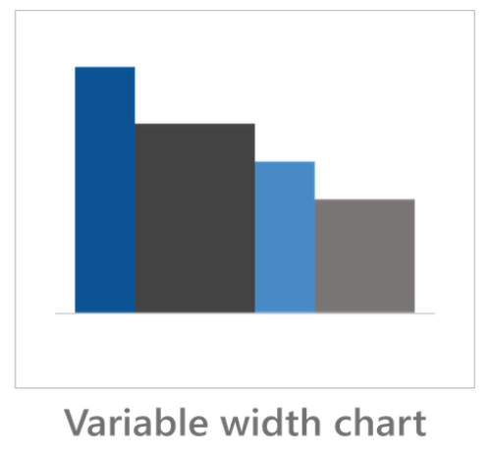
แผนภูมิการเปรียบเทียบ (Comparison)
นำเสนอแค่รายละเอียดของข้อมูลเท่านั้น (ไม่มีช่วงเวลาเข้ามาเกี่ยวข้อง)
ข้อมูลมี 2 ตัวแปร / item
ข้อมูลมี 2 ตัวแปร / item
ข้อมูลมีหลายประเภท
ข้อมูลมีไม่กี่ประเภท
Notes:
Comparison เพื่อแสดงการเปรียบเทียบของข้อมูล

Slide 24
แผนภูมิการเปรียบเทียบ (Comparison)
นำเสนอข้อมูลตามการเปลี่ยนแปลงของช่วงเวลา
ข้อมูลมีช่วงเวลาที่ต้องการนำเสนอจำนวนไม่มาก
ข้อมูลมีแค่ประเภทเดียวหรือ
ข้อมูลมีจำนวนประเภทไม่มาก
ข้อมูลมีหลายประเภท
กราฟเส้น (Line Chat) เหมาะสำหรับการแสดงข้อมูลเพื่อดูความสัมพันธ์ระหว่างแกน x และแกน y
ใช้กับข้อมูลแบบต่อเนื่อง
กราฟเส้นยังทำให้เห็นแนวโน้ม (Trend) การเพิ่มขึ้น ลดลง และการเปลี่ยนแปลงของข้อมูล
แสดงข้อมูลได้หลายกลุ่มในกราฟเดียว
เป็นกราฟที่นิยมนำมาใช้งานมากที่สุด
แสดงการเปลี่ยนแปลงตามช่วงเวลาหรือเปรียบเทียบระหว่างกลุ่ม
Notes:
Comparison เพื่อแสดงการเปรียบเทียบของข้อมูล

Slide 25
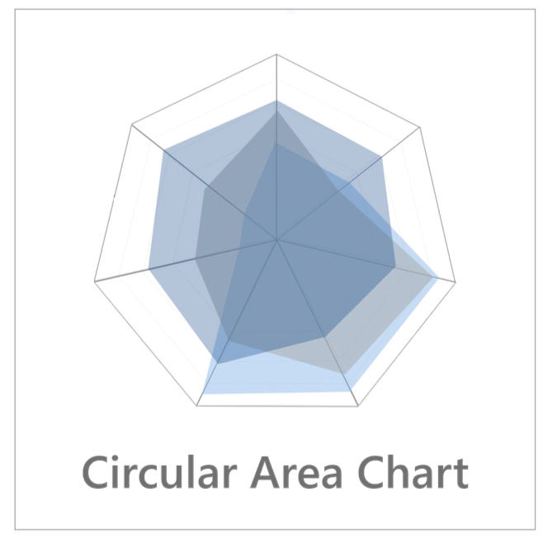
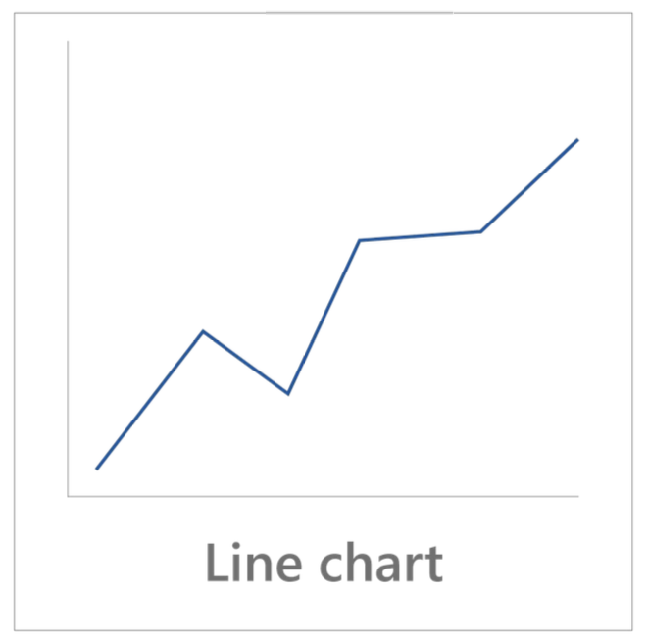
แผนภูมิการเปรียบเทียบ (Comparison)
ข้อมูลมีช่วงเวลาที่ต้องการนำเสนอจำนวนมาก
ข้อมูลแบบ Cyclical
ข้อมูลแบบ Non-Cyclical
เรียกอีกชื่อว่า Radar Chart, Spider Chart, Web Chart, Polar Chart หรือ Star Chart
เปรียบเทียบค่าเชิงปริมาณของหลายตัวแปรได้ โดยให้มุมแต่ละมุมแทนตัวแปรแต่ละตัวแปร
สามารถเห็น outlier ได้
มักใช้ในการแสดง performance
กราฟเส้น (Line Chat) เหมาะสำหรับการแสดงข้อมูลเพื่อดูความสัมพันธ์ระหว่างแกน x และแกน y
ใช้กับข้อมูลแบบต่อเนื่อง โดยข้อมูลจะมีช่วงเวลาเข้ามาเกี่ยวข้อง
กราฟเส้นยังทำให้เห็นแนวโน้ม (Trend) การเพิ่มขึ้น ลดลง และการเปลี่ยนแปลงของข้อมูล
Notes:
Comparison เพื่อแสดงการเปรียบเทียบของข้อมูล

Slide 26
แผนภูมิการกระจาย (Distribution)
ข้อมูลมี 1 ตัวแปร
Histogram
Line Histogram
ใช้ในกรณีที่มี Data Point น้อย
แสดงการแจกแจงของข้อมูลแบบต่อเนื่องหรือตามช่วงเวลา
มีลักษณะคล้าย Bar Chart
กราฟแท่งที่แสดงความถี่ (Frequency) ของข้อมูลในช่วงนั้น ๆและสามารถบอกการกระจายตัวของข้อมูลได้
ใช้ในกรณีที่มี Data Point มาก

Slide 27
แผนภูมิการกระจาย (Distribution)
แสดงการกระจายตัวของข้อมูลเช่นเดียวกับ Histogram แต่จะมีความกระชับกว่า และสามารถใช้ในการเปรียบเทียบของแต่ละหมวดหมู่ได้
แสดงภาพรวมของการแจกแจงข้อมูลผ่าน Quartiles
ค่าที่แสดงใน Box Plot มีดังนี้ ค่าต่ำสุด (Min) ค่าสูงสุด (Max) ค่ามัธยฐาน (Median) หรือค่า Quartile ที่ 2 ค่า Quartile ที่ 1 และ 3
แสดงค่า Outlier การกระจุกตัว และการเบ้ของข้อมูล
เป็นการรวมกันของ Box Plot และ Kernel Density Plot
จุดสีขาวตรงกึ่งกลางคือ ค่ามัธยฐาน (Median)
ช่วงสีดำตรงกลางคือ Interquartile Range (Q3 – Q1)
เส้นที่ยื่นออกไปจากบนลงล่างคือ ค่าต่ำสุด (Min) และค่าสูงสุด (Max)

Slide 28
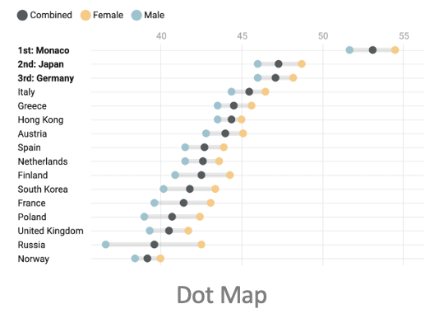
แผนภูมิการกระจาย (Distribution)
ข้อมูลมี 2 ตัวแปร
แสดงความสัมพันธ์ระหว่างตัวแปร 2 ตัวแปร ว่ามีลักษณะเป็นเส้นตรง (Linear) หรือว่าเป็นเส้นโค้ง (Curvilinear)
แสดงความสัมพันธ์ (Correlation) ระหว่างตัวแปร ว่ามีความสัมพันธ์เป็นบวก ลบ หรือ ไม่มีความสัมพันธ์
แสดงค่า Extreme หรือ ค่าที่มีโอกาสเป็น Outlier
แสดงค่าเชิงปริมาณหนึ่งค่าหรือมากกว่าต่อหมวดหมู่
สามารถเปรียบเทียบค่ากับหมวดหมู่อื่นๆได้ง่าย
หากมีหมวดหมู่มีค่ามากกว่า 1 จุด สามารถเปรียบเทียบภายในหมวดหมู่ได้

Slide 29
แผนภูมิองค์ประกอบ (Composition)
ข้อมูลเปลี่ยนแปลงตามกาลเวลา
ช่วงเวลาที่นำเสนอมีจำนวนไม่มาก
มีเพียง Relative Difference ที่มีผลต่อข้อมูล
มีทั้ง Relative และ Absolute Difference ที่มีผลต่อข้อมูล
แสดงสัดส่วนของ item หลาย item ไว้ใน Bar เดียวกัน
แสดงสัดส่วนเพื่อเปรียบเทียบ item ในกลุ่มนั้น ๆ โดยจะแสดงสัดส่วนของข้อมูลเป็นเปอร์เซ็นต์เพื่อต้องการเน้นถึงองค์ประกอบ
แสดงสัดส่วนของ item หลาย item ไว้ใน Bar เดียวกัน
แสดงสัดส่วนเพื่อเปรียบเทียบ item ในกลุ่มนั้น ๆ โดยจะแสดงสัดส่วนของข้อมูลเป็นจำนวนดิบเพื่อต้องการเน้นถึงปริมาณ

Slide 30
แผนภูมิองค์ประกอบ (Composition)
ช่วงเวลาที่นำเสนอมีจำนวนมาก
มีเพียง Relative Difference ที่มีผลต่อข้อมูล
มีทั้ง Relative และ Absolute Difference ที่มีผลต่อข้อมูล
แสดงการกระจายของข้อมูล โดยที่ผลรวมของข้อมูลไม่มีความสำคัญในการนำเสนอ
แสดงให้เห็นปริมาณความแตกต่างระหว่างเส้น เหมาะสำหรับเน้นความสำคัญของการเปลี่ยนแปลงในช่วงเวลา
แสดงให้เห็นผลรวมของความแตกต่างระหว่างข้อมูล

Slide 31
แผนภูมิองค์ประกอบ (Composition)
ข้อมูลคงที่
นำเสนออัตราส่วนของข้อมูลอย่างง่าย
นำเสนอยอดสะสมหรือมีการจำแนกกลุ่มข้อมูลจากทั้งหมด
เป็นแผนภูมิที่ได้นิยมใช้กันมาก
เหมาะสำหรับใช้ในการเปรียบเทียบสัดส่วนของข้อมูล โดยเทียบกับผลรวมของทุก ๆ ข้อมูลรวมกัน เพื่อเปรียบเทียบเชิงสัดส่วน
ใช้ได้ทั้งข้อมูลแบบไม่ต่อเนื่องและข้อมูลแบบต่อเนื่อง
ใช้เปรียบเทียบจุดค่าเริ่มต้นและค่าสิ้นสุดของชุดข้อมูล
แสดงค่าบวกและค่าลบของการเปลี่ยนแปลงระหว่างทางของจุดสองจุด
ส่วนใหญ่ใช้ในการการเงิน เช่นรายได้, ค่าใช้จ่ายของบริษัท

Slide 32
แผนภูมิองค์ประกอบ (Composition)
นำเสนอยอดสะสมจากทั้งหมดและมี Absolute Difference
ส่วนประกอบขององค์ประกอบทั้งหมด
แสดงสัดส่วนของ item หลาย item ไว้ใน Bar เดียวกัน
แสดงสัดส่วนเพื่อเปรียบเทียบ item ในกลุ่มนั้น ๆ โดยจะแสดงสัดส่วนของข้อมูลเป็นเปอร์เซ็นต์เพื่อต้องการเน้นถึงองค์ประกอบ
แสดงภาพโครงสร้างลำดับชั้นของ Tree Diagram
แสดงปริมาณสำหรับแต่ละหมวดหมู่ผ่านขนาดพื้นที่
ในกรณีที่ไม่รู้ขนาด พื้นที่ที่เหลือจะถูกแบ่งให้เทิ่ ๆ กันในกลุ่มย่อย

Slide 33
แผนภูมิความสัมพันธ์ (Relationship)
ข้อมูลมี 2 ตัวแปร
ข้อมูลมี 3 ตัวแปรขึ้นไป
แสดงความสัมพันธ์ระหว่างตัวแปรข้อมูล 2 ตัวแปร
แสดงความสัมพันธ์ของข้อมูลที่มีปริมาณมาก
มีลักษณะคล้าย Scatter Plot
แสดงความสัมพันธ์ระหว่างตัวแปรโดยเปรียบเทียบความสัมพันธ์ สัดส่วน และcorrelation
มีแกน x และแกน y สำหรับ 2 ตัวแปรแรก และมีขนาดของ bubble สำหรับตัวแปรที่ 3 อีกทั้งยังใช้สีบ่งบอกประเภทของตัวแปรที่ 4

Slide 34
THANK YOU
FOR YOUR ATTENTION
โครงการขยายผลและเพิ่มประสิทธิภาพระบบสารสนเทศโครงข่ายทางหลวง (Roadnet) เพื่อสนับสนุนการบริหารงานบำรุงทาง​

